Slide 1
Clase 8: Modelos confirmatorios y estimación de confiabilidad
Héctor Nájera

Slide 2
Modelos de medición
Hemos visto que todas las mediciones deben de tener un modelo (Teoría y modelo estadístico)
Hemos visto que la estimación del error de medición depende del modelo de medición subyacente
Test paralelos
Equivalencia Tau
Modelo congéneres y variantes multidimensionales

Slide 3
Modelos de medición
Si mi modelo es una mala aproximación de la realidad –mundo observable- ya ni siquiera vale la pena estimar confiabilidad
El Análisis Factorial surge como método para poder estimar:
Si el modelo de medición se sostiene dados los datos –si puedo reproducir el mecanismo generador de datos-
La señal capturada de cierta variable latente por parte de los indicadores utilizados

Slide 4
Análisis factorial 1.1
El modelo estadístico que se propone inferir de los datos consiste en un modelo factorial común donde cada variables observadas $x_{i}$ es producto de una dimensión latente $η$
$$x_{i}=λ_{i}η+ε_{i}$$
En este caso $λ_{i}$ se conocen como cargas factoriales (factor loadings) y capturan la relación entre las variables latentes ($η$) y los indicadores observados, y entre las dimensiones y el factor de mayor orden.
Ecuación estructural de medición general.

Slide 5
Dos caminos
Análisis factorial confirmatorio: Examinar si mi modelo explícito reproduce las relaciones observadas
Análisis factorial exploratorio: Inferir a partir de los datos si existe evidencia de que los indicadores disponibles capturan una misma señal –factor-
Los que no se vale es hacer un exploratorio y luego confirmatorio con los mismos datos!

Slide 6
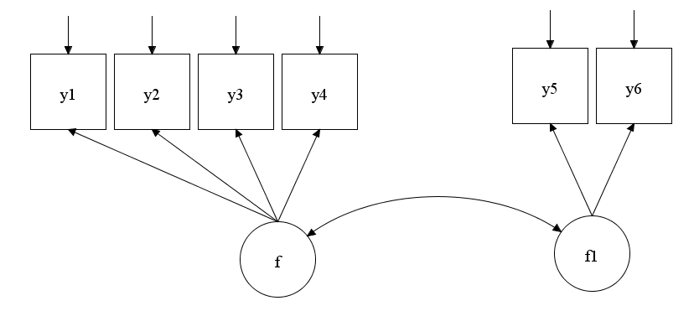
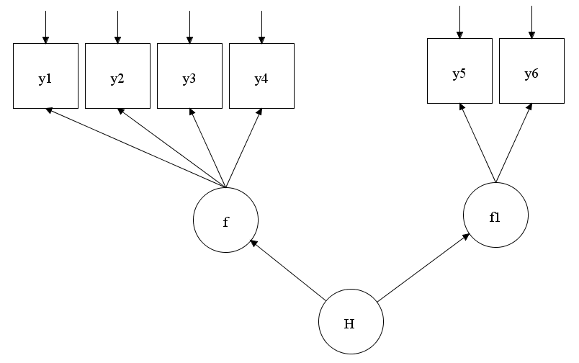
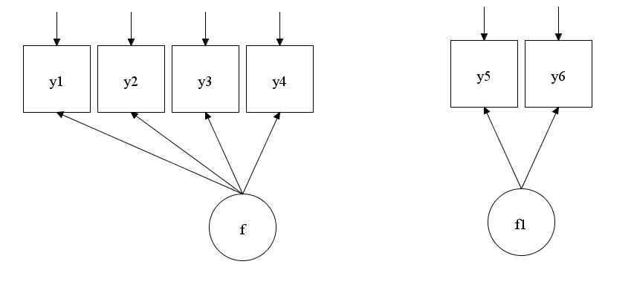
Pasos análisis factorial confirmatorio
Define la estructura del modelo a partir de teoría o conocimiento previo:
Unidimensional
Multidimensional

Slide 7
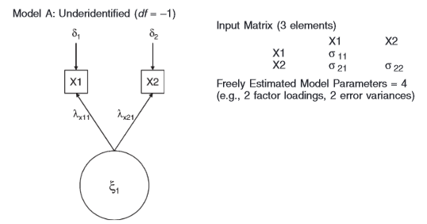
Pasos análisis factorial confirmatorio
Identificar si el modelo se puede estimar
¿Cuántas variables observadas? ¿Cuántas incógnitas/parámetros?

Slide 8
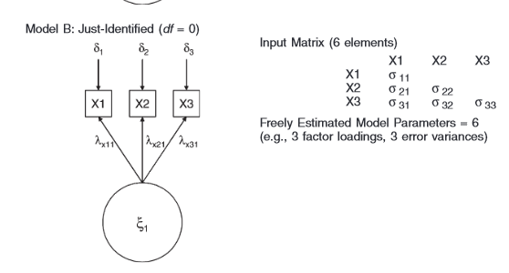
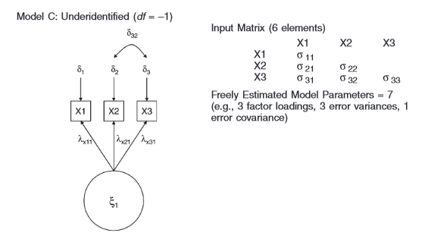
Identificar si el modelo se puede estimar
¿Cuántas variables observadas? ¿Cuántas incógnitas/parámetros?

Slide 9
Estimar el modelo
¿Qué algoritmo? Máxima Verosimilitud, WLS –Minimos cuadrados ponderados- Bayes
Depende del número de variables latentes y tamaño de muestra
Modelo sencillo: Todas variables continuas, grados positivos de libertad, no más de dos variables latentes y hasta 100,000. Máxima Verosimilitud
Modelo complejo: Variables categóricas o mixtas, grados positivos de libertad y más de dos variables latentes y hasta 100,000. WLS o Bayes

Slide 10
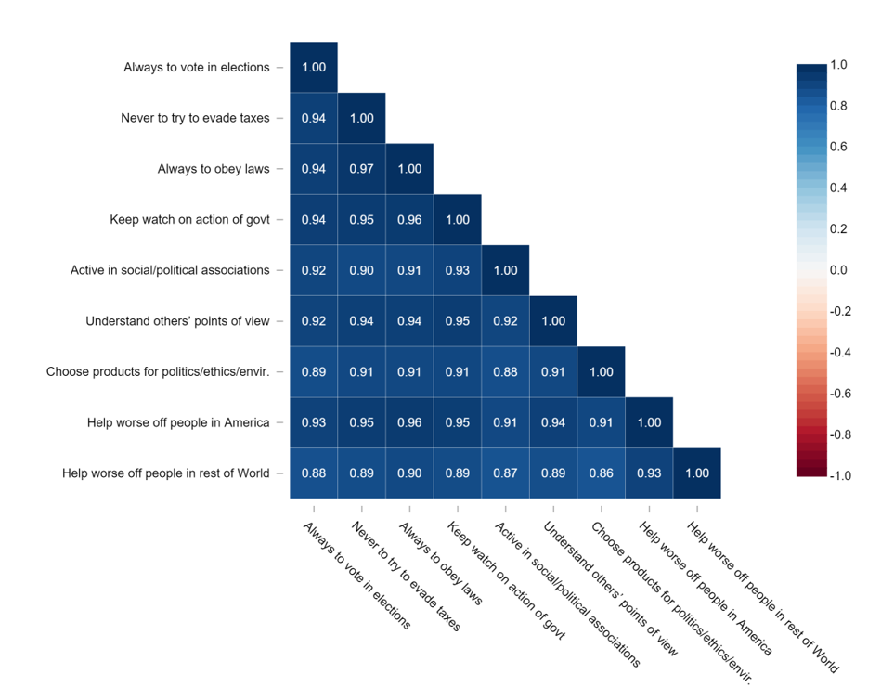
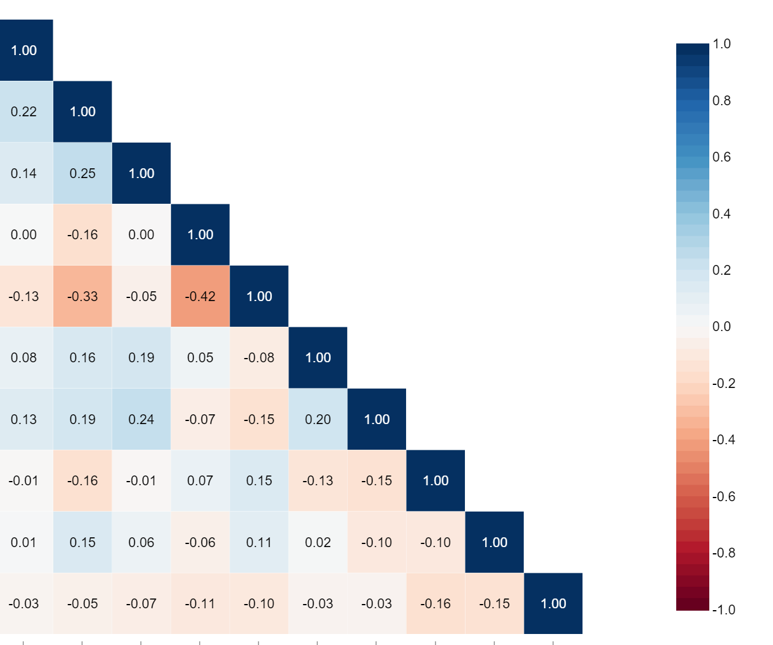
¿El modelo de medición –estructura- se sostiene dados los datos?
Correlaciones observadas
Supuestos del modelo
Lo que predice el modelo
$$θ$$
$$λ_{1}$$
$$λ_{2}$$
$$X_{1}$$
$$X_{2}$$
$$σ_{X_{1}X_{2}}$$
$$ε_{1}$$
$$ε_{2}$$
Si la predicción es mala, entonces el modelo no sirve

Slide 11

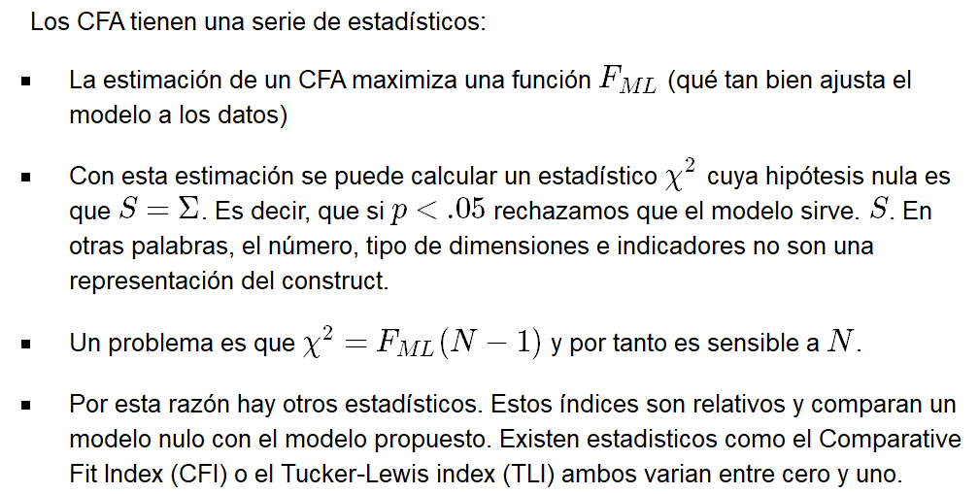

Evaluación global de un AFC

Slide 12
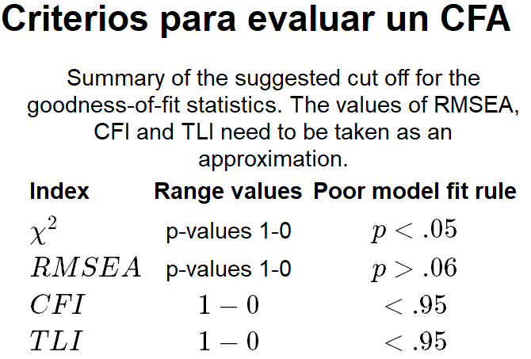
Checar ajuste global del modelo
RMSEA, TLI, CFI, Chi-Square
VS

Slide 13
AFC: Pasos adicionales
Re-ajustar el modelo teórico
Correlaciones entre algunas variables –dada la teoría-
Re-estimar el modelo
En ocasiones el modelo puede estar “ligeramente mal”. TLI=.93, CFI=.92, RMSEA=.07
Debido a que comparamos la matriz observada y la estimada por el modelo, Podemos calcular las fuentes de la discrepancia: índices de modificación
Este es un tema de validez pero es importante tenerlo presente.

Slide 14
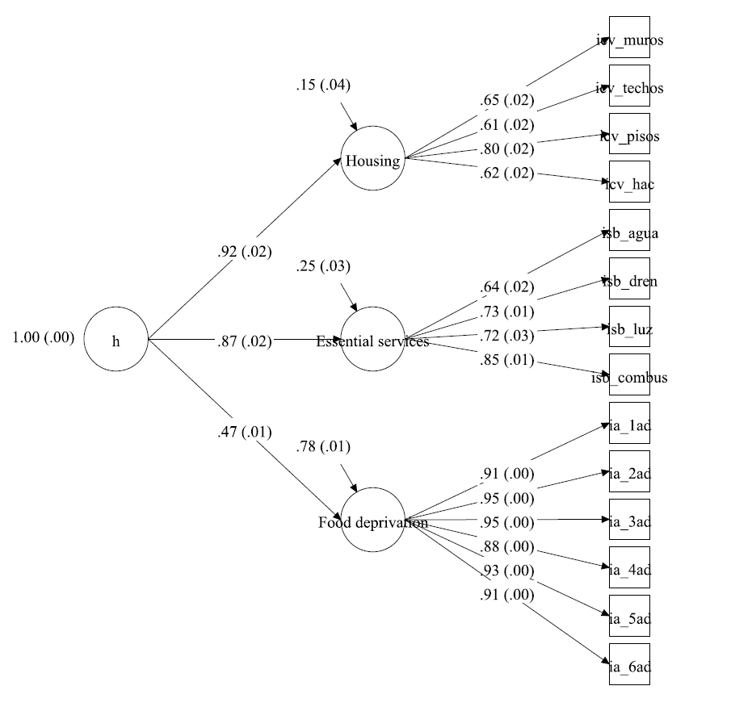
Análisis factorial confirmatorio 1.1
Se propone que la pobreza tiene tres dimensiones
Se propone que hay cuatro indicadores observados que son una manifestación de Vivienda
Se propone que hay seis indicadores observados que son manifestación de inseguridad alimentaria

Slide 15

Dado un modelo razonable
Ya puedo ver qué me dice McDonald!

Slide 16
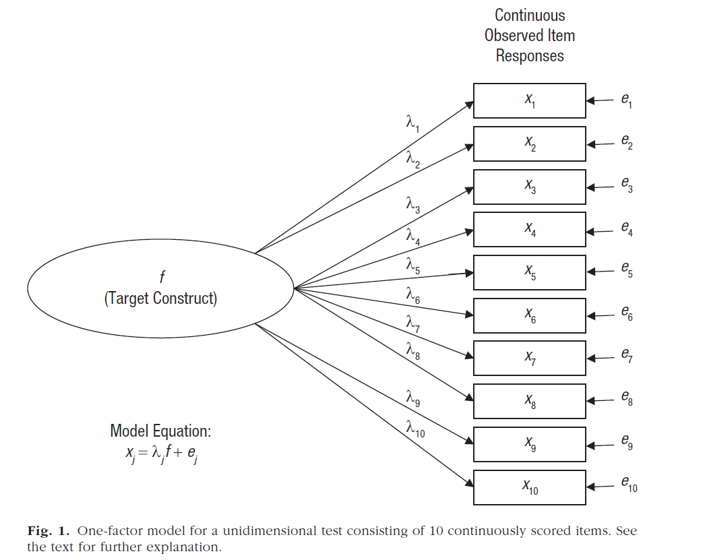
Análisis factorial es un caso especial de SEM. Flora (2020)
$$x_{i}=λ_{i}η_{}+ε_{i}$$
Parto de que la estructura es unidimensional (Solo hay un factor latente)

Slide 17
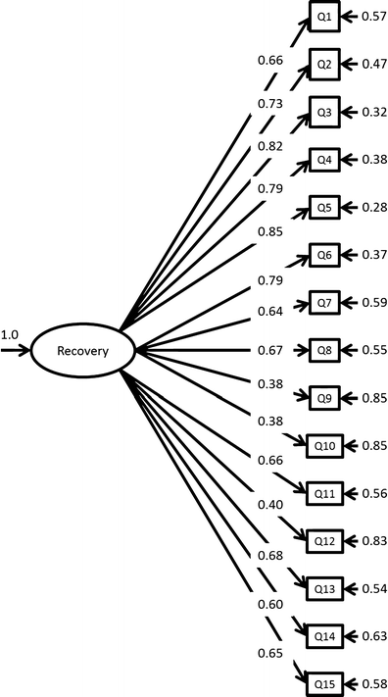
Interpretar cargas factoriales
Tenemos que Q1 el ${0.66}^{2}=.43$ es la varianza explicada por “Recovery” con un $0.57$ de error.
¿Qué proporción de la varianza es deseable?
Por estudios de Monte Carlo se estima que arriba de .4 o .5 es deseable. Esto depende de la precisión que se busque.
Relaciones teóricas vs observadas
Proporción explicada de la varianza de cada indicador
Noten que estos modelos me ayudan a saber de una si equivalencia tau se sostiene
Ruido!
Señal!!!

Slide 18
¿Cargas factoriales bajas?
Imagínense que con estas variables “omega” es alto.
Sin embargo, Q9 y Q10 no me ayudarían de mucho, tienen más ruido que señal.
¿Qué hacer?
Tirarlas
Dejarlas
Ponderar
¿Qué les parecería apropiado?
Además de ayudarnos a la estimación de confiabilidad global, el AFC nos permite identificar si debemos o no ponderar
En alta confiabilidad ponderar no tiene sentido!!!!

Slide 19
AFC y exploración de cargas factoriales
¿Què significan los números?
Los MFC estiman soluciones estandarizadas, parcialmente estandarizadas y no estandarizadas
Para confiabilidad es mejor utilizar resultados estandarizados: La varianza del factor es 1
${0.92}^{2}=85\%$ de la varianza de la dimensión se explica por la variable latente
$1−.85=15\%$ de la varianza de la dimensión se explica por error
Carga factorial Pobreza a vivienda

Slide 20
AFC y exploración de cargas factoriales
¿Qué significan los números?
El efecto indirecto de pobreza en carencia de muros es:
$$0.92∗0.65=0.60$$
Es decir, el efecto esta “mediado” por la dimensión de vivienda
${0.6}^{2}$ es la varianza explicada por la dimensión vivienda
¿Pero qué si queremos saber el efecto directo?
Veremos que esto es importante para estimar Omega
Carga factorial vivienda a muros

Slide 21

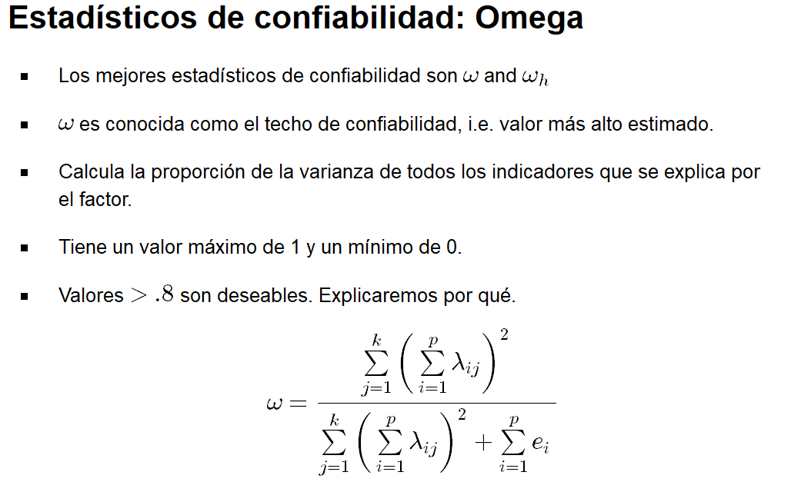

Slide 22
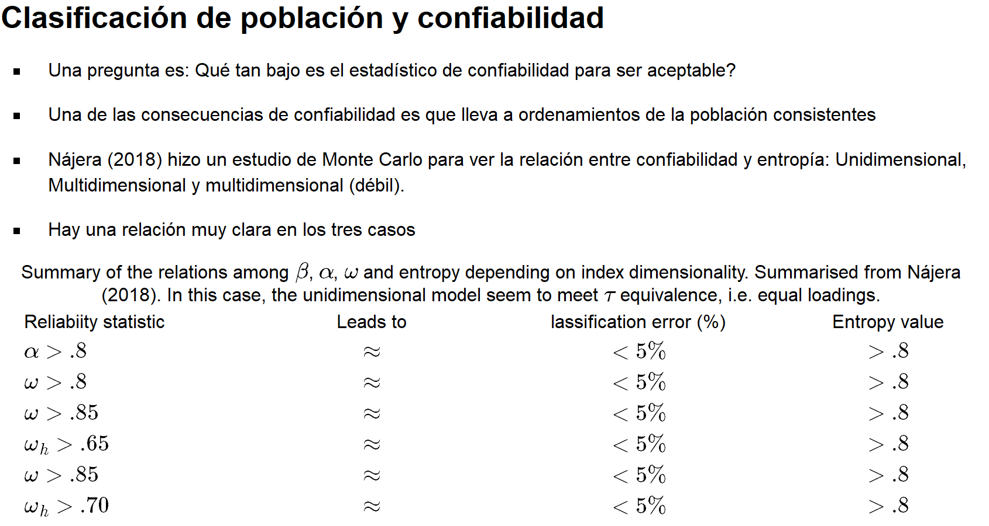

Slide 23
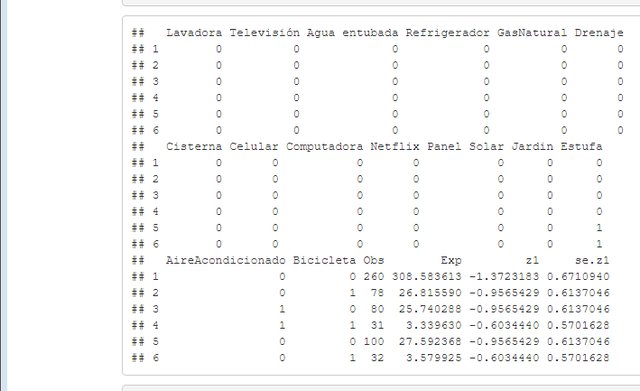
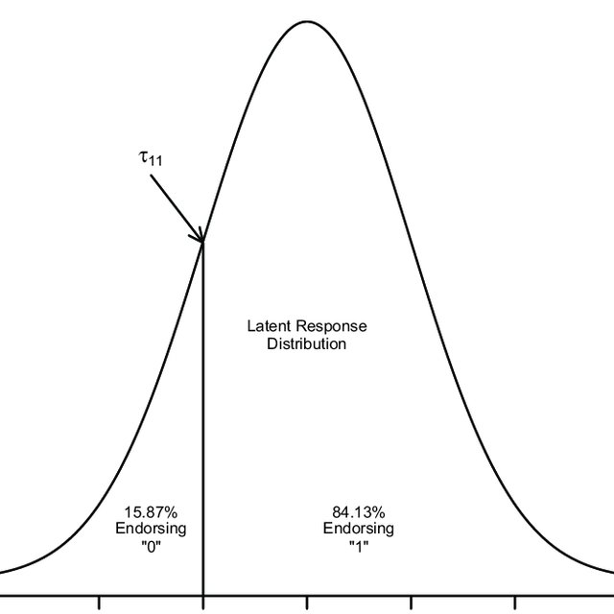
Scores latentes y observados
Bajo alta confiabilidad
¿Cuál sería la relación entre los scores observados y los latentes?
AFC estima una distribución a partir de las cargas factoriales estimadas- score óptimo/latente

Slide 24
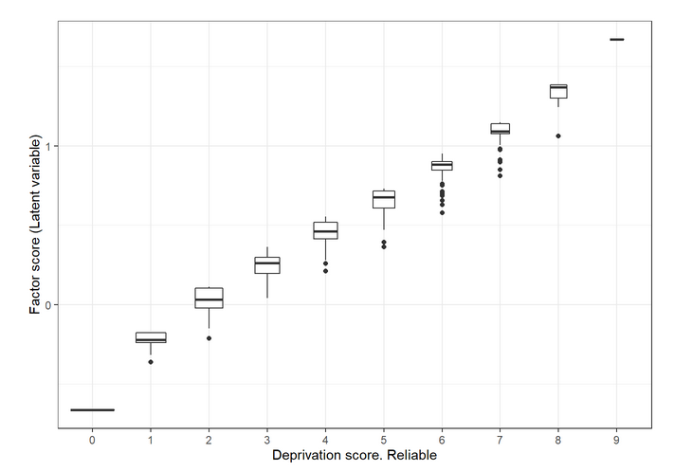
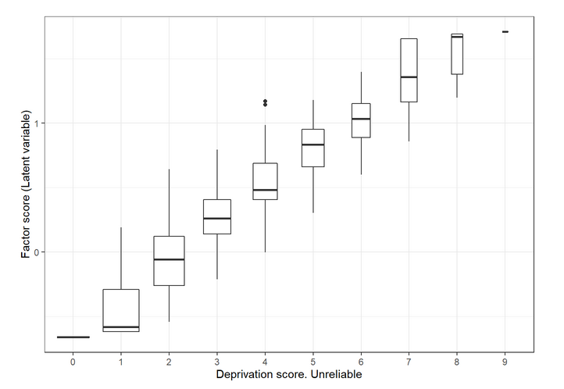
Correlación entre distintas versiones del mismo test
Alta confiabilidad
Moderada confiabilidad
Más error en la clasificación
Nájera et al. (forthcoming)

Slide 25
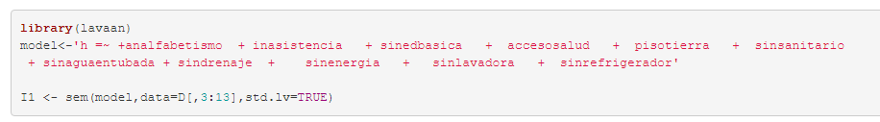
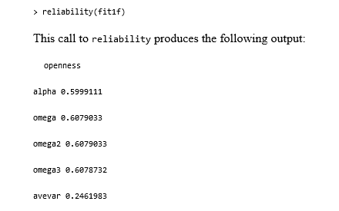
Ejemplo: Cálculo de Omega AFC
Leer la documentación
El cálculo de omega consiste en los siguientes pasos:
Estimo modelo factorial (Confirmatorio de preferencia)
Evalúo el ajuste del modelo
Estimo omega con la formula de McDonald
Variables categóricas se requiere especificar la opción “ordinal”

Slide 26
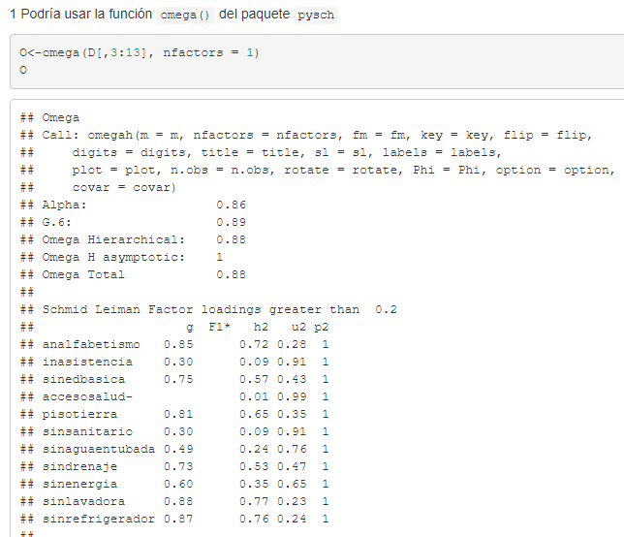
Ejemplo: Cálculo de Omega AFE
En el caso exploratorio:
Estimo un modelo factorial exploratorio con número creciente de factores
Elijo una solución
Aplico la fórmula de McDonald
Mal modelo: RMSEA>.06

Slide 27
Distintos tipos de omega
El omega relevante depende de la estructura y tipo de indicadores que se tiene:
Multidimensional o unidimensional
Categoricos o continuos (O una mezcla)

Slide 28
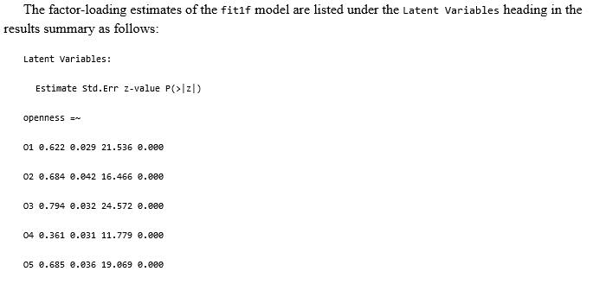
Ejemplo
Se tienen cinco indicadores: O_1 … O_5
Se estima un modelo unidimensional
TLI=.88

Slide 29
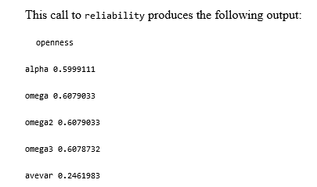
Ejemplo
Omega ((Bollen, 1980; see also Raykov, 2001) y omega2 (Bentler, 1972, 2009) se calculan utilizando la varianza “supuesta” bajo el modelo –casi siempre =1-
Omega3 se basa en la varianza observada en los datos (más conservador)
.61 es la proporción del score total que es atribuible al factor -61% de señal-
The first and the second coefficients omega will have the same value when the model has simple structure, but different values when there are (for example) cross-loadings or method factors. The first coefficient omega can be viewed as the reliability controlling for the other factors. The second coefficient omega can be viewed as the unconditional reliability (correlated errors).
Average extracted variance: Items not factors

Slide 30

Ejemplo
Omega ((Bollen, 1980; see also Raykov, 2001) y omega2 (Bentler, 1972, 2009) se calculan utilizando la varianza “supuesta” bajo el modelo –casi siempre =1-
Omega3 se basa en la varianza observada en los datos
.61 es la proporción del score total que es atribuible al factor -61% de señal-

Slide 31
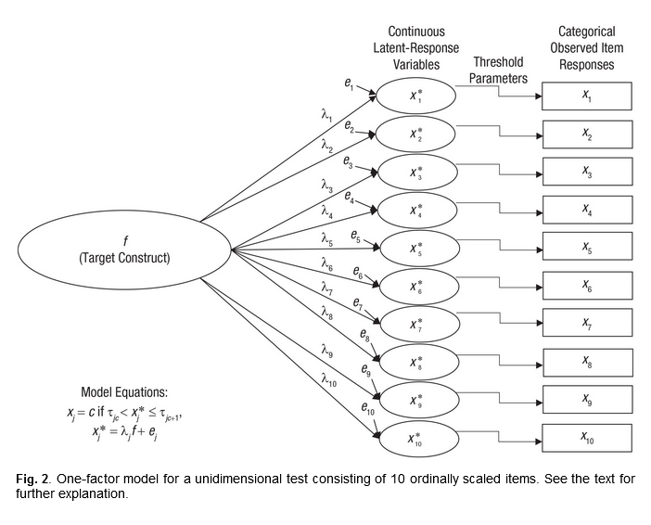
Ejemplo 2
Además de cargas factoriales, tenemos un parámetro adicional: El umbral
El umbral es el valor latente a partir del cual una persona cambia de la categoría 0 a 1
Por ejemplo, esperaríamos que las personas con carencia de agua entubada tuvieran el mismo umbral –severidad latente-

Slide 32
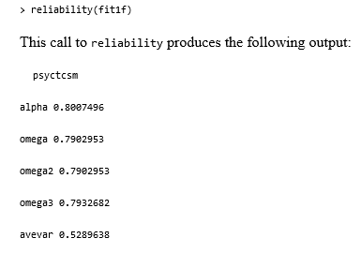
Ejemplo 2
Alpha es un Alpha Ordinal!
Omega y Omega2 usan la varianza que supone el modelo del factor
Omega3 se basa en la varianza observada en los datos

Slide 33
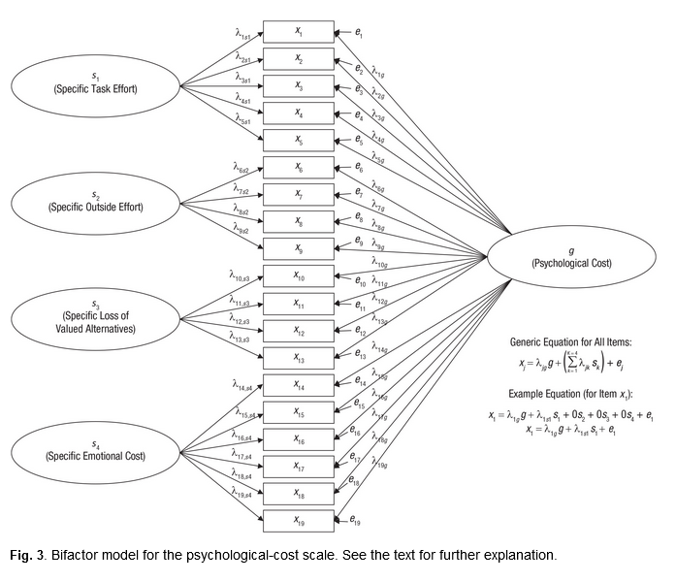
Ejemplo 3
Nos interesa el omega total y el omega jerárquico:
La confiabilidad atribuible a las dimensiones

Slide 34
Ejemplo 3
Reliability(fitBf): Omega2 y Omega3 = Omega_jerárquico
El grado en el que el score total es una medición confiable del constructo general –más allá de los factores comunes-.
¿Qué si quiere saber lo atribuible a los factores comunes?
ReliabilityL2

Slide 35
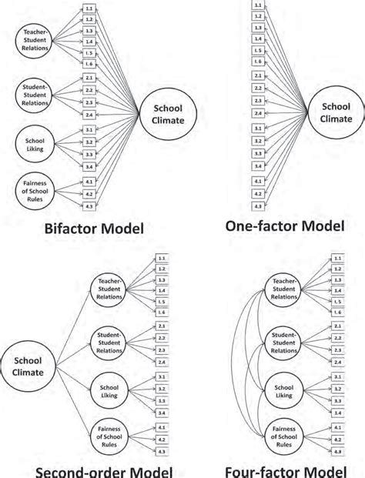
Posibles estructuras multidimensionales

Slide 36
Flujo de trabajo en Medición

Slide 37
Definición del fenómeno
Flujo de trabajo en Medición

Slide 38
Instrumento: Generación de datos conforme a la definición
Definición del fenómeno
Instrumento: Uso de datos existentes
¿Cuáles son las manifestaciones?
Flujo de trabajo en Medición

Slide 39
Infiero la estructura a partir de datos: Exploración
Instrumento: Generación de datos conforme a la definición
Establezco el modelo de medición
Definición del fenómeno
Instrumento: Uso de datos existentes
Flujo de trabajo en Medición

Slide 40
Infiero la estructura a partir de datos: Exploración AFE
Instrumento: Generación de datos conforme a la definición
Establezco el modelo estadístico
Definición del fenómeno
Instrumento: Uso de datos existentes
Escrutinio empírico del modelo de medición (AFC)
Interpreto y valoro los resultados
Flujo de trabajo en Medición

Slide 41
Infiero la estructura a partir de datos: Exploración
Instrumento: Generación de datos conforme a la definición
Establezco el modelo estadístico
Definición del fenómeno
Redefino mi modelo
Instrumento: Uso de datos existentes
Escrutinio empírico del modelo de medición (AFC)
Interpreto y valoro los resultados
Estimo confiabilidad con omega
Flujo de trabajo en Medición

Slide 42
Infiero la estructura a partir de datos: Exploración
Instrumento: Generación de datos conforme a la definición
Establezco el modelo estadístico
Definición del fenómeno
Redefino mi modelo
Instrumento: Uso de datos existentes
Escrutinio empírico del modelo de medición (AFC)
Interpreto y valoro los resultados
Concluyo si la medición tiene bajo error aleatorio (Confiabilidad)
Estimo confiabilidad con omega
Flujo de trabajo en Medición

Slide 43
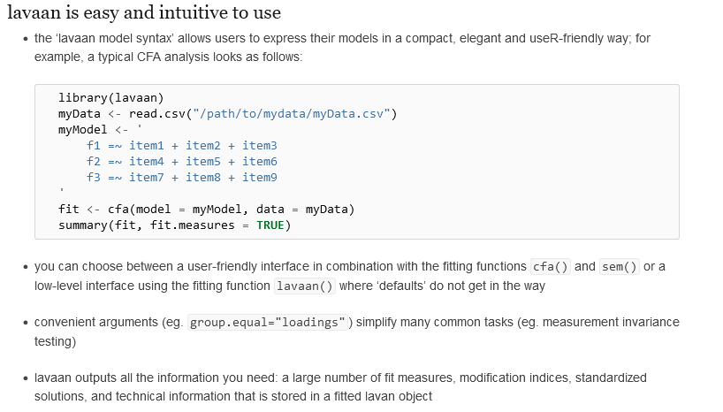
El paquete lavaan

Slide 44
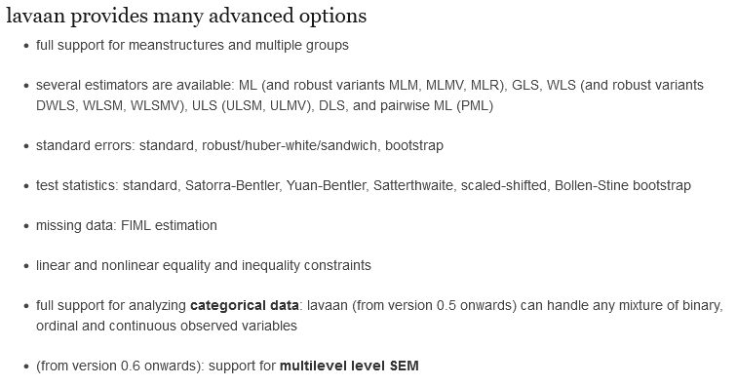
El paquete lavaan

Slide 45
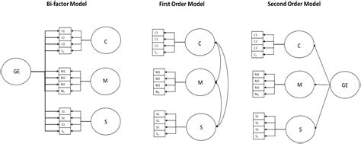
Medición multidimensional
Estimación de Omega!

Slide 46
Próxima clase
Instalar R y Rstudio
Instalar el paquete: lavaan install.packages (“lavaan”)
Instalar el paquete: semTools
Instalar el paquete: psych

